Slide 1
VY_32_INOVACE_4.3.IVT1.14/Oc
Tvorba webových stránek
O B R Á Z K Y
Autorem materiálu a všech jeho částí, není-li uvedeno jinak, je Ing. Jaroslav Ochodek CZ.1.07/1.5.00/34.0501

Slide 2
VY_32_INOVACE_4.3.IVT1.14/Oc
O B R Á Z K Y
Příprava obrázků pro web
Získání obrázků:
- z internetu (pozor na licence !)
- z hotového souboru (album, archív, atp.)
- vytvořit (v nějaké programu)
- vyfotografovat (vlastní snímek z DF)
- naskenovat (opět problém licencí !)
- z obrazovky PC (print screen), licence !
Velikost obrázku:
- přizpůsobit většinové velikosti obrazovky (1024 x 768 bodů)
- fotografie z DF rozm. např. 4288 x 3216 bodů (zabere 6,6 MB)
monitor ji celou ani nezobrazí
- obrázky se nesmí dlouho stahovat (načítat) , musí být co nejmenší
- musí zabírat málo paměti (100 – 200 kB)
- proto:
- rozlišení pro web do 72 DPI (max 75 DPI)
- větší z rozměrů (š, v) na cca 700 px
- změna počtu bodů (převzorkování obrázku)
Pro úpravu použijeme vhodný grafický sw:
- ZFS
- PhotoFiltre
- Adobe Photoshop , aj.
Autorem materiálu a všech jeho částí, není-li uvedeno jinak, je Ing. Jaroslav Ochodek CZ.1.07/1.5.00/34.0501

Slide 3
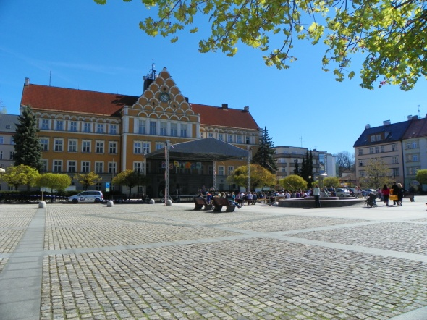
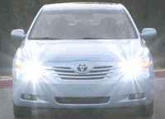
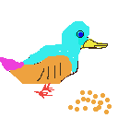
VY_32_INOVACE_4.3.IVT1.14/Oc
O B R Á Z K Y
Grafické formáty obrázků vhodné pro web:
- jpg (jpeg) pro ukládání fotografií a obrázků s velkou barevnou
hloubkou, ne pro průhledné a animované obrázky, používá
ztrátovou kompresi
- gif pro animace aj. obrázky, ne pro fotografie, komprese
neztrátova, zachovává barvy i kontury, max 256 barev (včetně
průhledné)
- png pro různé obrázky, univerzální
- bmp (vyjímečně) zabírají hodně místa na disku
- svg pro vektorové obrázky
Autorem materiálu a všech jeho částí, není-li uvedeno jinak, je Ing. Jaroslav Ochodek CZ.1.07/1.5.00/34.0501

Slide 4
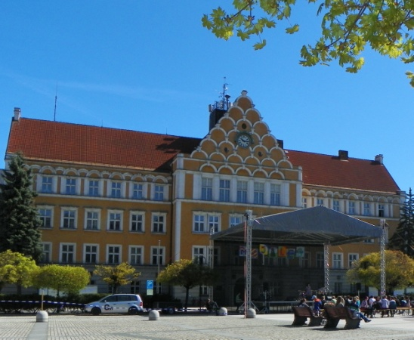
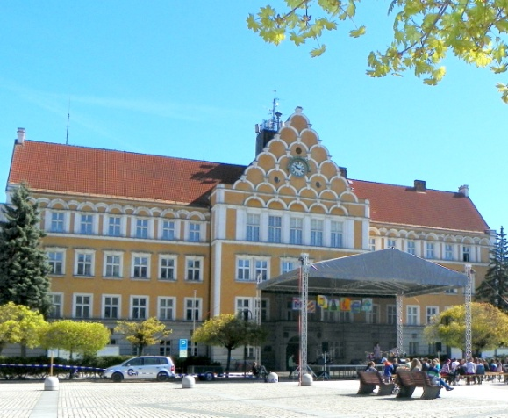
VY_32_INOVACE_4.3.IVT1.14/Oc
O B R Á Z K Y
Úpravy fotografií, příp. obrázků
Základní úpravy – otočení, oříznutí, …
Úpravy kvality – jas a kontrast, gamma korekce, úpravy barev,
histgram, změna počtu bodů (převzorkování), změna barevné
hloubky, doostření, atp.
Odstranění vad obrázku – retuš a úpravy, atd.
Malování do obrázku, psaní do obrázku a rámeček okolo obrázku
Autorem materiálu a všech jeho částí, není-li uvedeno jinak, je Ing. Jaroslav Ochodek CZ.1.07/1.5.00/34.0501

Slide 5

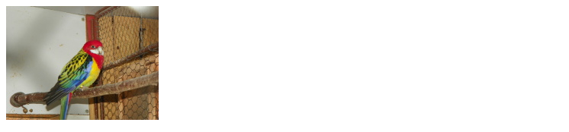
VY_32_INOVACE_4.3.IVT1.14/Oc
O B R Á Z K Y
důležitý objekt webových stránek
zvyšuje přitažlivost a atraktivnost webu
významná součást designu stránek
atp.
  je souborem dat
Obr na webu spíše menší - pouze dokreslují textové aj. informace
Vkládání obrázků
Tag <img> obrázek (angl.image), atribut src zdroj (angl. source)
Př.: <img src =“názevobrázku.přípona“>
Zdrojový kód:
Výsledek:
Autorem materiálu a všech jeho částí, není-li uvedeno jinak, je Ing. Jaroslav Ochodek CZ.1.07/1.5.00/34.0501

Slide 6
VY_32_INOVACE_4.3.IVT1.14/Oc
O B R Á Z K Y
Popisek obrázku – zástupný (alternativní) text, zobrazí se:
- nad obrázkem (pohyb kurzorem myši nad obrázkem)
- ve vyhrazeném rámečku pro načítání obrázku při stahování
- na místě pro obrázek při vypnutém zobrazování obrázků
atribut alt, příp. title (zobrazí se vždy při použití myši)
Proto by se měl vždy používat !
Př.: <img src =“názevobrázku.přípona“ alt=“popisek obrázku“
title=“popisek obrázku“>
Zarovnání obrázků a velikost obrázků
zarovnání - atribut align značky img, hodnoty left a right
Př.: <img src =“obrázek.jpg “ align=“right“> zarovnání vpravo
velikost – width (šířka) a height (výška) v % aktual.okna nebo
absolutně v obrazov. bodech
Pozor – zadají-li se oba (š i v) – může dojít ke zkreslení obrázku,
proto stačí jen jeden rozměr a druhý prohlížeč dopočítá !
Př.: <img src =“obrázek.jpg “ width=“30%“> v %
Př.: <img src =“obrázek.jpg “ height=“250“> v px
také pomocí css: (width, height)
Př.: <img src=„obrázek.png“ title=„název obr" style="width:
150px; float: right">
Pro obtékání musí být nastavena u obrázku šířka width !!
Autorem materiálu a všech jeho částí, není-li uvedeno jinak, je Ing. Jaroslav Ochodek CZ.1.07/1.5.00/34.0501

Slide 7
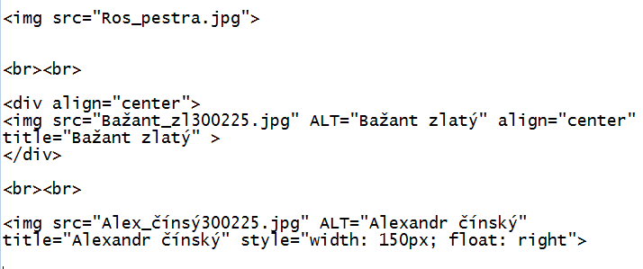
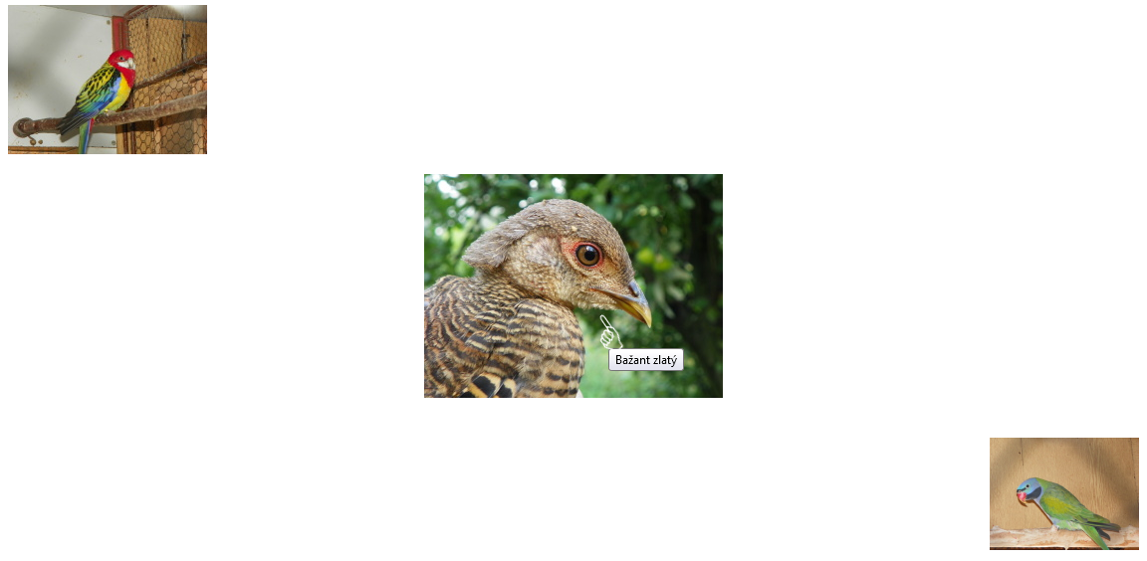
VY_32_INOVACE_4.3.IVT1.14/Oc
O B R Á Z K Y
Aplikace příkladů z předchozího snímku:
Zdrojový kód: (pro zarovnání obr. na střed použito tagu div)
Výsledek:
Autorem materiálu a všech jeho částí, není-li uvedeno jinak, je Ing. Jaroslav Ochodek CZ.1.07/1.5.00/34.0501

Slide 8
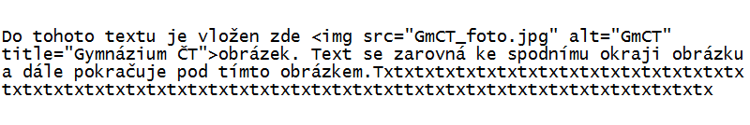
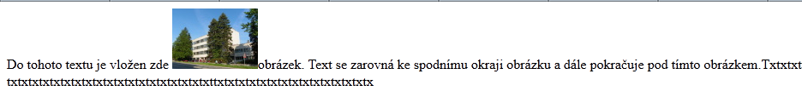
VY_32_INOVACE_4.3.IVT1.14/Oc
O B R Á Z K Y
Obtékání obrázku textem
Atribut align, hodnoty: bottom, middle, top, left, right
nebo v css použitím float a vertikal-align (viz níže příkl.)
Kde se vloží ve zdrojovém kódu obrázek do textu, tam bude
umístěn i na webové stránce (viz. příklad)
Zdrojový kód:
Výsledek:
Autorem materiálu a všech jeho částí, není-li uvedeno jinak, je Ing. Jaroslav Ochodek CZ.1.07/1.5.00/34.0501

Slide 9
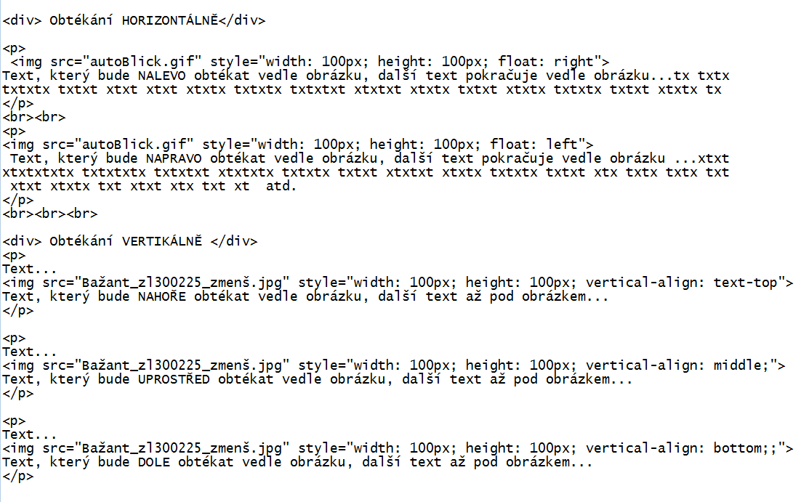
VY_32_INOVACE_4.3.IVT1.14/Oc
O B R Á Z K Y
Zdrojový kód: (obtékání horizontálně a vertikálně – css)
Autorem materiálu a všech jeho částí, není-li uvedeno jinak, je Ing. Jaroslav Ochodek CZ.1.07/1.5.00/34.0501

Slide 10
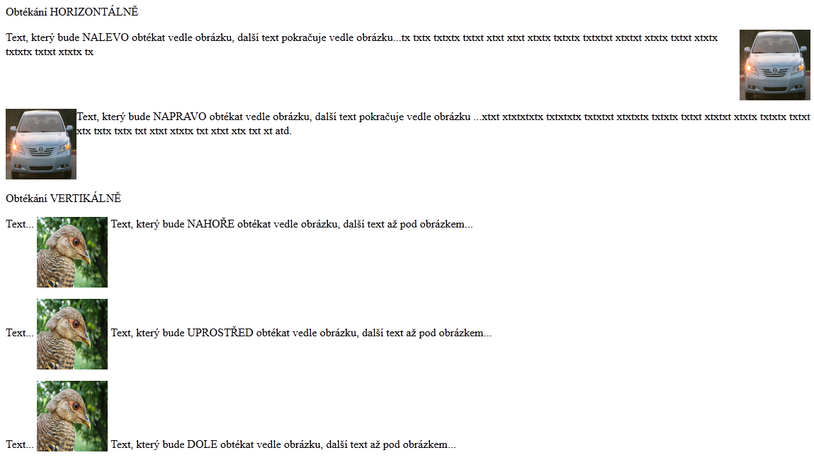
VY_32_INOVACE_4.3.IVT1.14/Oc
O B R Á Z K Y
Výsledek: (obtékání horizontálně a vertikálně – css)
Autorem materiálu a všech jeho částí, není-li uvedeno jinak, je Ing. Jaroslav Ochodek CZ.1.07/1.5.00/34.0501

Slide 11
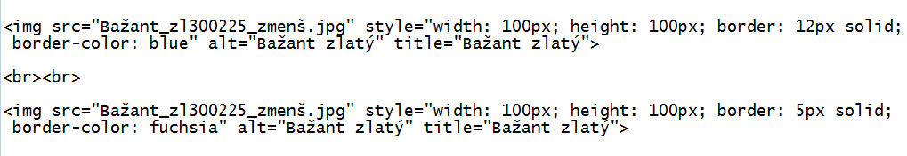
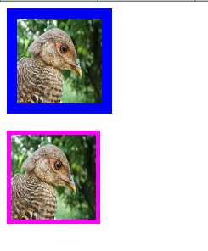
VY_32_INOVACE_4.3.IVT1.14/Oc
O B R Á Z K Y
Rámečky obrázků
Atribut border tagu img
Př.: <img src =“názevobrázku.přípona“ border=“3“>
v css
Př.: <img src=“Obr.příp“ style=“border: 5px solid navy“>
nebo
Př.: <img src="Bažant.jpg" style=“border: 5px solid;
border-color: blue“>
Zdrojový kód:
Výsledek:
Autorem materiálu a všech jeho částí, není-li uvedeno jinak, je Ing. Jaroslav Ochodek CZ.1.07/1.5.00/34.0501

Slide 12
VY_32_INOVACE_4.3.IVT1.14/Oc
O B R Á Z K Y
Volné okraje kolem obrázku
Vertikální a horizontální okraje
vspace, hspace
Př.: <img src=“Obr.příp“ hspace=“12“>
v css
margin-top, margin-bottom, margin-left, margin-right
Př.: <img src=„obrázek.příp" style="margin-top: 12px;
margin-bottom:20">
Lze zadat takto všechny 4 okraje najednou.
Autorem materiálu a všech jeho částí, není-li uvedeno jinak, je Ing. Jaroslav Ochodek CZ.1.07/1.5.00/34.0501

Slide 13
VY_32_INOVACE_4.3.IVT1.14/Oc
O B R Á Z K Y
Zdroje:
JANOVSKÝ, Dušan. Jak psat web [online]. 1999 [cit. 2012-12-20]. Dostupné z: http://www.jakpsatweb.cz
BROŽA, Petr. Jak na počítač vytváříme www stránky. Brno: Computer Press, 2004. ISBN 80-251-0475-3.
Flídr, M.: HTML pro začátečníky. Praha: PC WORLD, 2001, roč. 2001,
č. 2.
Co to je html [online]. [cit. 2012-12-27]. Dostupné z:
http://www.owebu.org/cze/html/obrazky.php
ROUBAL, Pavel. Počítačová grafika pro úplné začátečníky.
Computer Press, 2002.
Tvorba webu [online]. 2003 [cit. 2012-12-25]. Dostupné z: http://www.tvorba-webu.cz/xhtml/
Autorem materiálu a všech jeho částí, není-li uvedeno jinak, je Ing. Jaroslav Ochodek CZ.1.07/1.5.00/34.0501

